Slide 1
BÁO CÁO TÁC VỤ DỮ LIỆU
Time-Aware Explainable ML cho phát hiện sớm sinh viên nguy cơ (OULAD)
Thu thập & Tiền xử lý dữ liệu — Báo cáo Task 3
DSP391m · Đồ án Khoa học Dữ liệu · Nhóm 1 · Đại học FPT
GVHD: Nguyễn Thị Hoàng Yến
Thành viên: Sơn · Khoa · An · Đức · Phúc · Bình

Slide 2
MỤC LỤC
Nội dung trình bày
▪ Phần 1 — Xác định dữ liệu cần có (Sơn)
▪ Phần 2 — Phương pháp thu thập dữ liệu (Phúc)
▪ Phần 3 — Làm sạch dữ liệu (An)
▪ Khối EDA — Phân tích khám phá dữ liệu (Bình)
▪ Phần 4 — Chuẩn hoá & biến đổi dữ liệu (Đức)
▪ Phần 5 — Tách train/test & chống rò rỉ (Khoa)
Mỗi mục trình bày theo: Làm gì – Vì sao – Kết quả đầu ra.
DSP391m · Nhóm 1 · Task 3 — Thu thập & Tiền xử lý dữ liệu
2
Notes:
Chào thầy/cô và cả lớp. Bài báo cáo Task 3 của nhóm gồm 5 phần theo đúng yêu cầu, cộng thêm một khối Phân tích khám phá dữ liệu (EDA). Mỗi mục chúng em trình bày theo công thức: làm gì, vì sao làm, và kết quả đầu ra là gì.

Slide 3
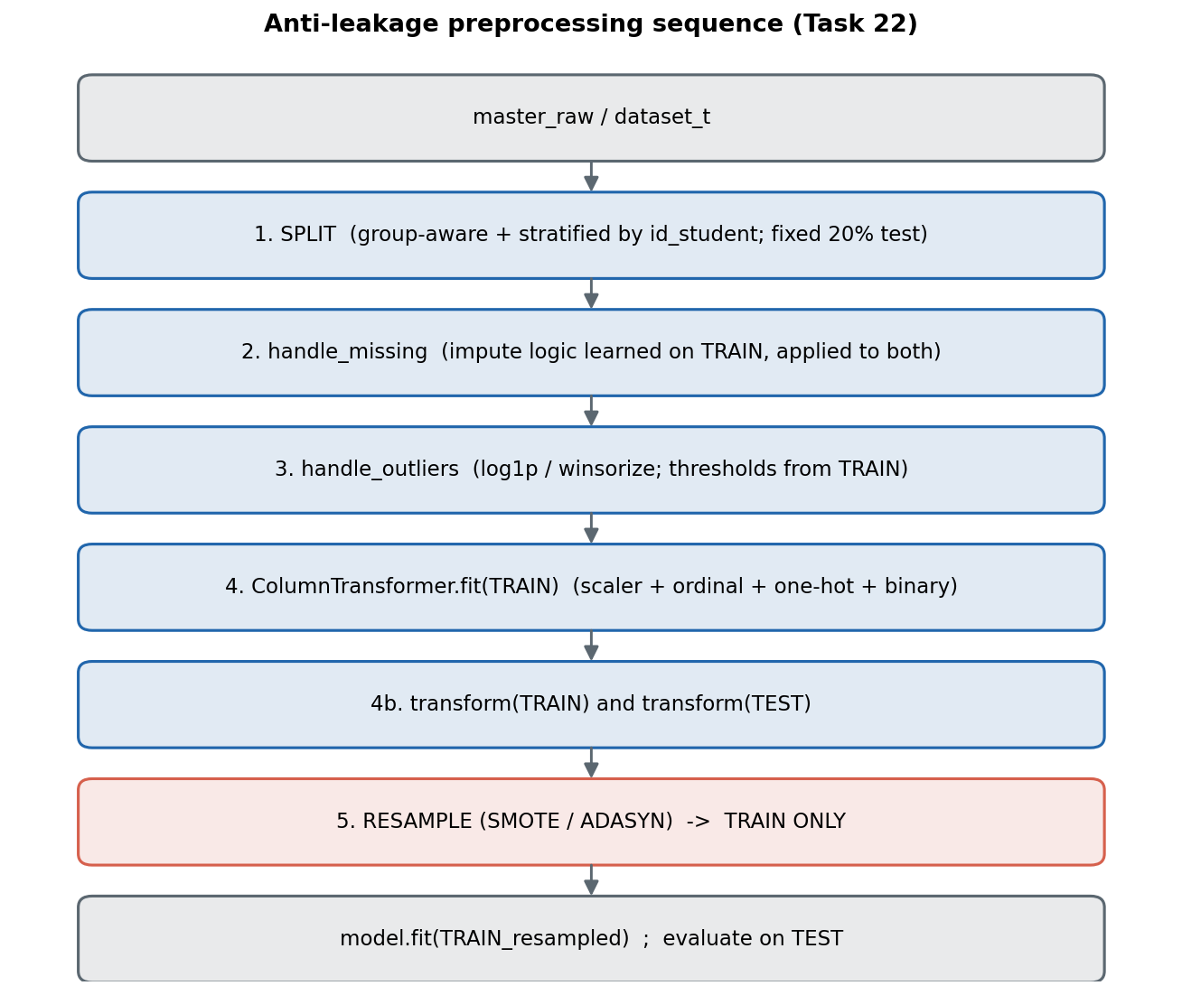
BỨC TRANH TỔNG THỂ
Pipeline dữ liệu của nhóm
● Làm gì: 7 bảng OULAD thô → gộp → master_raw (32.593 × 33) → cắt theo 6 mốc thời gian → tiền xử lý chống rò rỉ → train/test.
● Vì sao: Slide 'neo' để luôn biết đang ở bước nào của quy trình.
● Kết quả: 6 bộ dữ liệu dataset_t10…t100 + tập test 20% cố định; 16/16 kiểm thử rò rỉ ĐẠT.
Trình tự pipeline tiền xử lý (preprocessing_sequence.png)
DSP391m · Nhóm 1 · Task 3 — Thu thập & Tiền xử lý dữ liệu
3
Notes:
Đây là bức tranh tổng thể. Chúng em bắt đầu từ 7 bảng OULAD thô, gộp thành một bảng master 32.593 dòng 33 cột, cắt dữ liệu theo 6 mốc tiến độ khóa học, tiền xử lý theo trình tự chống rò rỉ, rồi tách train/test. Đầu ra là 6 bộ dữ liệu theo mốc thời gian và một tập kiểm tra cố định; toàn bộ được 16 kiểm thử tự động xác nhận không rò rỉ.

Slide 4
PHẦN 1
Xác định dữ liệu cần có
Mục tiêu · Biến mục tiêu · Nhóm dữ liệu · Đơn vị & phạm vi
Trình bày: Sơn

Slide 5
PHẦN 1 · XÁC ĐỊNH DỮ LIỆU
Bài toán & mục tiêu đề tài
● Làm gì: Phát hiện SỚM sinh viên nguy cơ học kém trên VLE, và GIẢI THÍCH được mỗi dự đoán.
● Vì sao: Ba khoảng trống của nghiên cứu trước: hộp đen (opacity), dự đoán muộn (lateness), mất cân bằng lớp.
● Kết quả: Dữ liệu phải phục vụ RQ1 (dự đoán sớm), RQ2 (ổn định giải thích), RQ3 (mất cân bằng).
DSP391m · Nhóm 1 · Task 3 — Thu thập & Tiền xử lý dữ liệu · Sơn
4
Notes:
Đề tài giải quyết bài toán phát hiện sớm sinh viên có nguy cơ học kém, và quan trọng là phải giải thích được. Nghiên cứu trước có ba điểm yếu: mô hình hộp đen, dự đoán quá muộn, và mất cân bằng lớp. Vì vậy dữ liệu của Task 3 phải đủ để trả lời ba câu hỏi nghiên cứu.

Slide 6
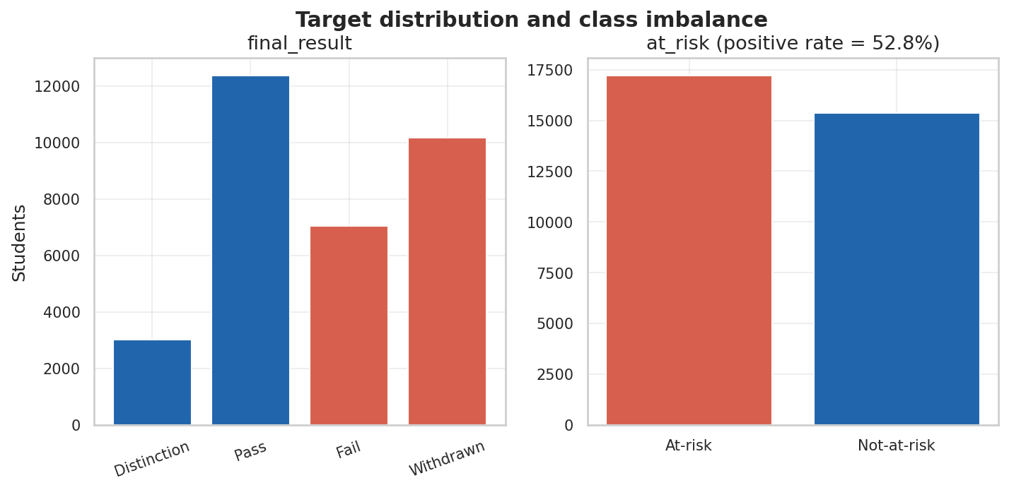
PHẦN 1 · XÁC ĐỊNH DỮ LIỆU
Biến mục tiêu (at_risk)
● Làm gì: Phân loại nhị phân: at_risk suy ra từ final_result.
▪ at-risk (1) = Fail + Withdrawn · not-at-risk (0) = Pass + Distinction.
● Vì sao: Gom theo 'có cần can thiệp hay không' — đúng mục tiêu cảnh báo sớm.
▶ Số liệu chốt: at-risk 52,8% (17.208) vs not-at-risk 47,2% (15.385) — số THẬT, không phải 68/32.
Phân phối biến mục tiêu (target_distribution.png)
DSP391m · Nhóm 1 · Task 3 — Thu thập & Tiền xử lý dữ liệu · Sơn
5
Notes:
Đây là bài toán phân loại nhị phân. Nhãn at_risk gộp Fail và Withdrawn; not-at-risk gồm Pass và Distinction — gom theo tiêu chí có cần can thiệp hay không. Tỉ lệ at-risk thật là 52,8%, tức mất cân bằng nhẹ, không phải con số minh họa 68/32.

Slide 7
PHẦN 1 · XÁC ĐỊNH DỮ LIỆU
Ba nhóm dữ liệu đầu vào & vai trò
● Làm gì: Ba nhóm đặc trưng:
– Nhân khẩu học — gender, region, education, imd_band, age_band, disability…
– Tương tác/VLE — clickstream: tổng/loại click, số ngày hoạt động…
– Kết quả đánh giá — điểm bài nộp, số bài nộp, cờ chưa nộp.
● Vì sao: Nhân khẩu = bối cảnh & công bằng; tương tác = tín hiệu hành vi sớm; kết quả = bằng chứng năng lực.
● Kết quả: Bộ đặc trưng chia 3 nhóm rõ ràng → thuận tiện diễn giải SHAP/LIME theo nhóm.
DSP391m · Nhóm 1 · Task 3 — Thu thập & Tiền xử lý dữ liệu · Sơn
6
Notes:
Dữ liệu đầu vào chia ba nhóm: nhân khẩu học cho bối cảnh và phân tích công bằng; tương tác clickstream là tín hiệu hành vi sớm; kết quả đánh giá là bằng chứng năng lực. Chia nhóm rõ giúp giải thích mô hình theo từng nhóm về sau.

Slide 8
PHẦN 1 · XÁC ĐỊNH DỮ LIỆU
Đơn vị quan sát, phạm vi & dữ liệu loại trừ
● Làm gì: Đơn vị quan sát: 1 dòng = 1 sinh viên–môn–kỳ (code_module × code_presentation × id_student).
● Làm gì: Phạm vi: 32.593 bản ghi · 22 môn–kỳ · 7 bảng · các kỳ 2013–2014 của Open University.
● Làm gì: Loại trừ: bỏ cột định danh; KHÔNG dùng date_unregistration làm đặc trưng; bỏ final_result gốc.
● Vì sao: Tách đơn vị quan sát & loại trừ sớm để tránh rò rỉ và nhân bản dữ liệu.
DSP391m · Nhóm 1 · Task 3 — Thu thập & Tiền xử lý dữ liệu · Sơn
7
Notes:
Mỗi dòng dữ liệu là một sinh viên trong một môn–kỳ. Phạm vi gồm hơn 32 nghìn bản ghi trên 22 môn–kỳ. Chúng em loại sớm các cột định danh, biến date_unregistration (gây rò rỉ tương lai) và biến final_result gốc sau khi đã tạo nhãn.

Slide 9
PHẦN 2
Phương pháp thu thập dữ liệu
Nguồn · Cấu trúc 7 bảng · Liên kết · Ưu/Nhược/Rủi ro
Trình bày: Phúc

Slide 10
PHẦN 2 · THU THẬP DỮ LIỆU
Nguồn & loại dữ liệu
● Làm gì: Nguồn: Open University Learning Analytics Dataset (OULAD), Kuzilek và cộng sự (2017).
● Làm gì: Loại: dữ liệu THỨ CẤP công khai, đã ẩn danh tại nguồn, giấy phép CC-BY 4.0.
● Vì sao: Đáp ứng đạo đức bằng trích dẫn đúng quy cách; không xử lý dữ liệu cá nhân nhạy cảm.
● Kết quả: Hợp pháp, tái lập, không cần thu thập sơ cấp — phù hợp môi trường học thuật.
DSP391m · Nhóm 1 · Task 3 — Thu thập & Tiền xử lý dữ liệu · Phúc
8
Notes:
Dữ liệu lấy từ bộ OULAD của Open University, công bố năm 2017. Đây là dữ liệu thứ cấp công khai, đã ẩn danh tại nguồn, cấp phép CC-BY 4.0, nên chỉ cần trích dẫn đúng là đáp ứng yêu cầu đạo đức.

Slide 11
PHẦN 2 · THU THẬP DỮ LIỆU
Cách thu thập & cấu trúc 7 bảng
● Làm gì: Tải 7 CSV → đặt vào data/raw/ → xác minh toàn vẹn bằng MD5 (data_manifest.txt).
● Làm gì: 7 bảng: studentInfo, courses, studentRegistration, studentVle (10.655.280 dòng), vle, assessments, studentAssessment.
● Vì sao: Tách bảng nền khỏi bảng nặng → xử lý theo chunk (500k dòng/lần) tránh tràn bộ nhớ.
▶ Số liệu chốt: Dữ liệu thô được 'đóng băng' + có checksum → mọi thành viên dùng đúng một bản.
DSP391m · Nhóm 1 · Task 3 — Thu thập & Tiền xử lý dữ liệu · Phúc
9
Notes:
Quy trình thu thập: tải 7 file CSV, đặt vào thư mục data/raw, rồi xác minh toàn vẹn bằng mã băm MD5. Bảng nặng nhất là studentVle với hơn 10,6 triệu dòng clickstream, nên chúng em đọc theo từng khối 500 nghìn dòng để tránh tràn bộ nhớ.

Slide 12
PHẦN 2 · THU THẬP DỮ LIỆU
Mối liên hệ giữa các bảng
● Làm gì: Khoá liên kết chính:
– (code_module, code_presentation, id_student) — nối studentInfo ↔ registration ↔ VLE-agg ↔ performance.
– id_site — nối studentVle ↔ vle (lấy loại hoạt động).
– id_assessment — nối studentAssessment ↔ assessments (lấy trọng số/hạn nộp).
● Vì sao: Hiểu khoá là điều kiện để gộp KHÔNG nhân bản (validate='many_to_one').
● Kết quả: Lược đồ quan hệ — nền tảng cho bước gộp ở Phần 3.
DSP391m · Nhóm 1 · Task 3 — Thu thập & Tiền xử lý dữ liệu · Phúc
10
Notes:
Các bảng liên kết qua ba loại khoá: khoá sinh viên–môn–kỳ nối các bảng chính; id_site nối clickstream với loại hoạt động; id_assessment nối bài nộp với trọng số và hạn nộp. Hiểu đúng khoá là điều kiện để gộp mà không nhân bản dữ liệu.

Slide 13
PHẦN 2 · THU THẬP DỮ LIỆU
Đánh giá nguồn: phù hợp · ưu · hạn chế · rủi ro
● Làm gì: Phù hợp: đủ 3 nhóm đặc trưng + dấu thời gian → cho phép dự đoán time-aware; 32k đủ lớn.
● Làm gì: Ưu điểm: chuẩn benchmark quốc tế, ẩn danh, tái lập, miễn phí.
● Vì sao: Hạn chế: thứ cấp 1 trường; click chỉ là số đếm (không nội dung); kỳ 2013–2014.
● Kết quả: Rủi ro: mất cân bằng nhẹ · thiếu cấu trúc · lệch phải mạnh · đa cộng tuyến · rò rỉ thời gian — đều có phương án ở Phần 3–5.
DSP391m · Nhóm 1 · Task 3 — Thu thập & Tiền xử lý dữ liệu · Phúc
11
Notes:
Nguồn phù hợp vì có đủ ba nhóm đặc trưng và có dấu thời gian để làm dự đoán theo mốc. Ưu điểm là chuẩn quốc tế, ẩn danh, tái lập, miễn phí. Hạn chế là dữ liệu một trường, click chỉ là số đếm. Các rủi ro như mất cân bằng, lệch, đa cộng tuyến, rò rỉ thời gian đều được xử lý ở các phần sau.

Slide 14
PHẦN 3
Làm sạch dữ liệu
Thiếu · Trùng · Kiểu · Ngoại lai · Gộp bảng
Trình bày: An

Slide 15
PHẦN 3 · LÀM SẠCH
Kiểm tra tổng quan dữ liệu thô
● Làm gì: Sau gộp: 32.593 dòng × 33 cột; rà kiểu dữ liệu & cấu trúc.
● Vì sao: Bước 'khám tổng quát' trước khi can thiệp — biết quy mô & loại biến.
● Kết quả: Bảng tóm tắt số dòng – cột – kiểu, làm mốc cho các bước làm sạch.
DSP391m · Nhóm 1 · Task 3 — Thu thập & Tiền xử lý dữ liệu · An
12
Notes:
Sau khi gộp, bảng master có 32.593 dòng và 33 cột. Bước đầu tiên là khám tổng quát: số dòng, số cột, kiểu dữ liệu, để biết mình đang xử lý gì trước khi can thiệp.

Slide 16
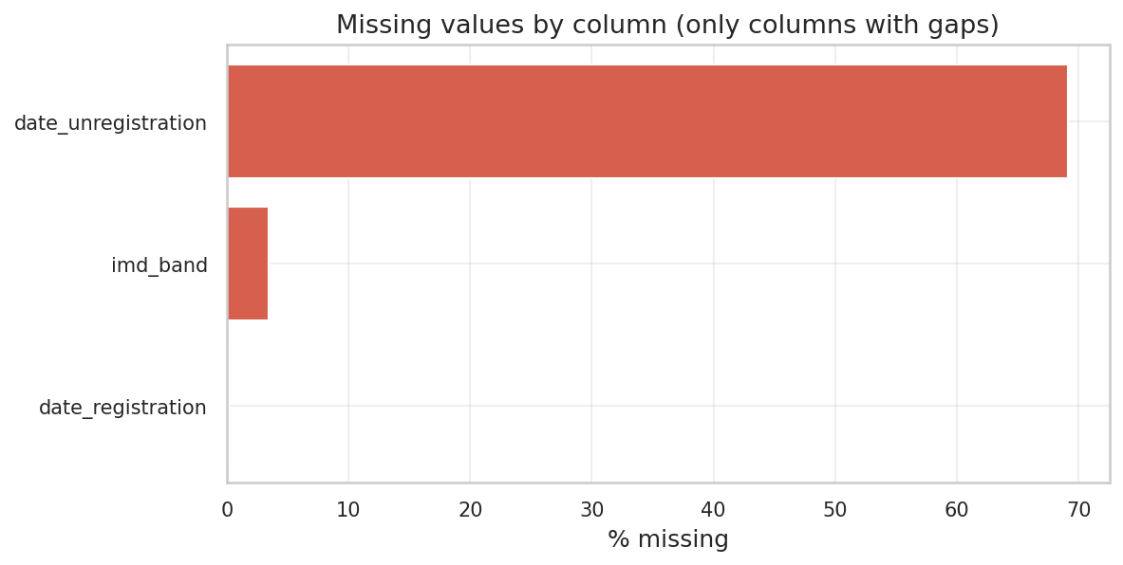
PHẦN 3 · LÀM SẠCH
Dữ liệu thiếu: phát hiện & phương án
● Làm gì: Chỉ 3 cột thiếu; điểm/số bài thiếu do chưa nộp → điền 0 + cờ not_submitted.
● Vì sao: Mỗi loại thiếu (MCAR/MAR/MNAR) xử lý khác nhau; thiếu do 'chưa nộp' là TÍN HIỆU, không phải nhiễu.
● Kết quả: Sau xử lý: 0 giá trị khuyết ở mọi cột đặc trưng.
Cột | Số thiếu | Xử lý
date_unregistration | 22.521 | Bỏ (thiếu cấu trúc)
imd_band | 1.111 | Điền 'Unknown'
date_registration | 45 | Trung vị train
quality_missingness.png
DSP391m · Nhóm 1 · Task 3 — Thu thập & Tiền xử lý dữ liệu · An
13
Notes:
Chỉ ba cột bị thiếu. date_unregistration thiếu 22.521 do đa số không rút môn — đây là thiếu cấu trúc, không dùng làm đặc trưng. imd_band thiếu 1.111 điền Unknown thành một nhóm riêng. date_registration thiếu 45 điền trung vị train. Điểm thiếu do chưa nộp điền 0 kèm cờ not_submitted — đây là tín hiệu chứ không phải nhiễu.

Slide 17
PHẦN 3 · LÀM SẠCH
Trùng lặp & chuẩn hoá định dạng
● Làm gì: Trùng: kiểm tra theo khoá sinh viên–môn–kỳ → drop_duplicates → 0 khoá trùng.
● Làm gì: Kiểu dữ liệu: danh mục numeric / ordinal / nominal / binary / indicator (VARIABLE_TYPES).
● Làm gì: Chuẩn hoá: strip text; đối chiếu từ điển (region 13, education 5, imd_band 10, age_band 3, gender/disability 2).
● Vì sao: Nhận diện đúng kiểu là điều kiện mã hoá đúng ở Phần 4; chuẩn hoá để 'Y ' ≠ 'Y' không xảy ra.
● Kết quả: Bộ dữ liệu nhất quán về định dạng & kiểu.
DSP391m · Nhóm 1 · Task 3 — Thu thập & Tiền xử lý dữ liệu · An
14
Notes:
Kiểm tra trùng theo khoá sinh viên–môn–kỳ: kết quả 0 khoá trùng. Lập danh mục kiểu biến để mã hoá đúng về sau. Chuẩn hoá định dạng bằng cách cắt khoảng trắng và đối chiếu số giá trị với từ điển dữ liệu.

Slide 18
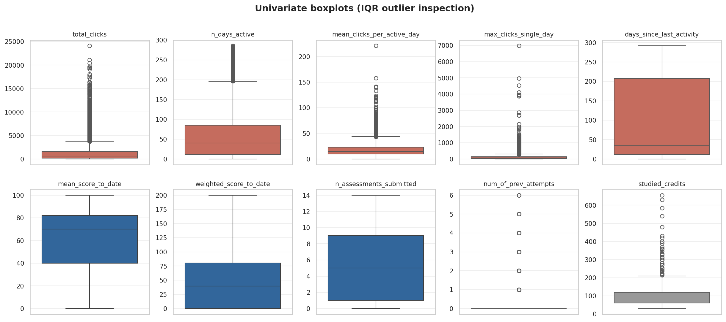
PHẦN 3 · LÀM SẠCH
Giá trị bất thường & ngoại lai: phát hiện
● Làm gì: Dò bất thường logic (điểm ∈ [0–100]) + dò ngoại lai bằng quy tắc IQR (log_outliers).
● Vì sao: Clickstream lệch phải rất mạnh: clicks_resource skew ≈ 35, kurtosis ≈ 2.125; max_clicks_single_day max = 6.988.
● Kết quả: Bảng 7 biến nghi ngoại lai — bàn giao Bình → Đức (handoff_outliers_for_Duc.csv).
univariate_boxplots.png
DSP391m · Nhóm 1 · Task 3 — Thu thập & Tiền xử lý dữ liệu · An
15
Notes:
Chúng em dò bất thường logic và dùng quy tắc IQR để phát hiện ngoại lai. Các biến click lệch phải rất mạnh, ví dụ clicks_resource có skew khoảng 35. Bảng các biến nghi ngoại lai được em bàn giao cho Đức để thống nhất chiến lược xử lý.

Slide 19
PHẦN 3 · LÀM SẠCH
Xử lý bất thường & ngoại lai
● Làm gì: Chiến lược theo biến: log1p cho 12 biến click lệch mạnh · winsorize (cắt 1% hai đầu) cho biến lệch vừa · none cho biến trong phạm vi tự nhiên.
● Vì sao: KHÔNG loại bỏ dòng nào: giá trị cực trị của sinh viên at-risk (vd học lại nhiều lần) là tín hiệu cần giữ.
● Kết quả: Mọi biến số 'thuần' hơn về phân phối mà vẫn giữ nguyên 32.593 dòng.
DSP391m · Nhóm 1 · Task 3 — Thu thập & Tiền xử lý dữ liệu · Bình
16
Notes:
Mỗi biến có chiến lược riêng: log1p cho biến click lệch mạnh, winsorize cắt 1% hai đầu cho biến lệch vừa, và giữ nguyên với biến trong phạm vi tự nhiên. Nguyên tắc quan trọng là không xoá dòng nào, vì giá trị cực trị của sinh viên nguy cơ là tín hiệu cần giữ.

Slide 20
PHẦN 3 · LÀM SẠCH
Gộp bảng & bộ dữ liệu sạch cuối cùng
● Làm gì: Gộp: studentInfo (nền) ← left join ← registration ← engagement ← performance ← courses.
● Vì sao: Nhật ký trước/sau chứng minh không nhân bản, không thất thoát (validate='many_to_one').
● Kết quả: master_raw = 32.593 × 33 — bộ dữ liệu sạch, một dòng một sinh viên–môn–kỳ.
Bước | rows_before | rows_after
studentInfo (nền) | 32.593 | 32.593
+ registration | 32.593 | 32.593
+ engagement | 32.593 | 32.593
+ performance | 32.593 | 32.593
DSP391m · Nhóm 1 · Task 3 — Thu thập & Tiền xử lý dữ liệu · An
17
Notes:
Bảy bảng được gộp bằng left join lên bảng nền studentInfo. Nhật ký số dòng trước và sau mỗi phép gộp đều giữ nguyên 32.593, chứng minh không nhân bản và không thất thoát. Đầu ra là bảng master sạch 32.593 dòng 33 cột.

Slide 21
KHỐI EDA
Phân tích khám phá dữ liệu
Hiểu dữ liệu · Kiểm tra chất lượng · Tìm tín hiệu phân biệt
Trình bày: ĐỨC

Slide 22
EDA · MỤC TIÊU
Mục tiêu EDA
▪ Hiểu dữ liệu: 32.593 sinh viên, 33 biến (nhân khẩu học · tương tác · điểm số).
▪ Kiểm tra chất lượng: thiếu dữ liệu, kiểu dữ liệu, ngoại lai.
▪ Tìm tín hiệu phân biệt sinh viên at-risk vs not-at-risk.
▪ Phục vụ 2 quyết định: chọn đặc trưng & chống rò rỉ (leakage).
▶ Số liệu chốt: 32.593 bản ghi · 33 cột · 3 nhóm biến.
DSP391m · Nhóm 1 · Task 3 — Thu thập & Tiền xử lý dữ liệu · Đức
18
Notes:
EDA của nhóm có 3 mục tiêu. Một là hiểu dữ liệu — hơn 32 nghìn bản ghi, 33 biến chia 3 nhóm: nhân khẩu học, tương tác (clickstream) và điểm số. Hai là kiểm tra chất lượng — thiếu, phân phối, ngoại lai. Ba, quan trọng nhất với đề tài phát hiện sớm, là tìm biến phân biệt được sinh viên nguy cơ. Mọi kết luận EDA phục vụ trực tiếp cho hai việc phía sau: chọn đặc trưng và đảm bảo không rò rỉ dữ liệu.

Slide 23
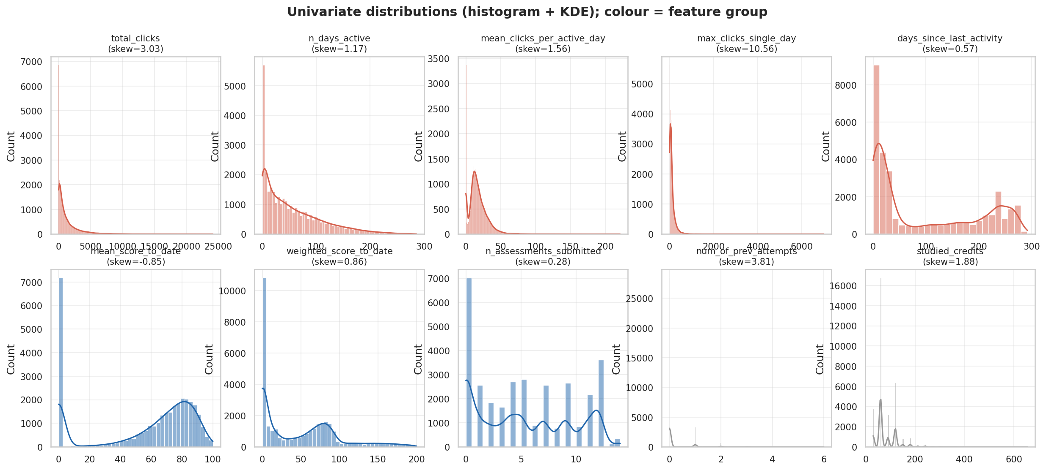
EDA · UNIVARIATE
Phân tích phân phối (Univariate)
▪ Công cụ: histogram + KDE, boxplot cho mỗi biến số.
▪ Phần lớn biến clickstream LỆCH PHẢI MẠNH (right-skewed).
▪ Đuôi nặng → nhiều ngoại lai THẬT (sinh viên siêu tích cực), không xoá.
▪ Hệ quả: cần biến đổi log + chuẩn hoá; dùng kiểm định phi tham số.
▶ Số liệu chốt: clicks_resource skew 34,71 · kurtosis 2.125,45 → lệch phải, đuôi nặng.
DSP391m · Nhóm 1 · Task 3 — Thu thập & Tiền xử lý dữ liệu · Đức
19
Notes:
Ở phân phối đơn biến, nhóm vẽ histogram kèm KDE và boxplot cho từng biến số. Rõ nhất là các biến đếm click lệch phải rất mạnh: clicks_resource có độ lệch skew tới 34,7 và độ nhọn kurtosis hơn 2.100 — đa số click ít, nhưng một nhóm nhỏ hoạt động cực nhiều tạo đuôi dài. Đây là ngoại lai thật, phản ánh hành vi học thật chứ không phải lỗi, nên nhóm không xoá mà xử lý bằng log1p và chuẩn hoá. Vì dữ liệu không chuẩn, các bước sau nhóm dùng kiểm định phi tham số Mann–Whitney thay cho t-test.

Slide 24
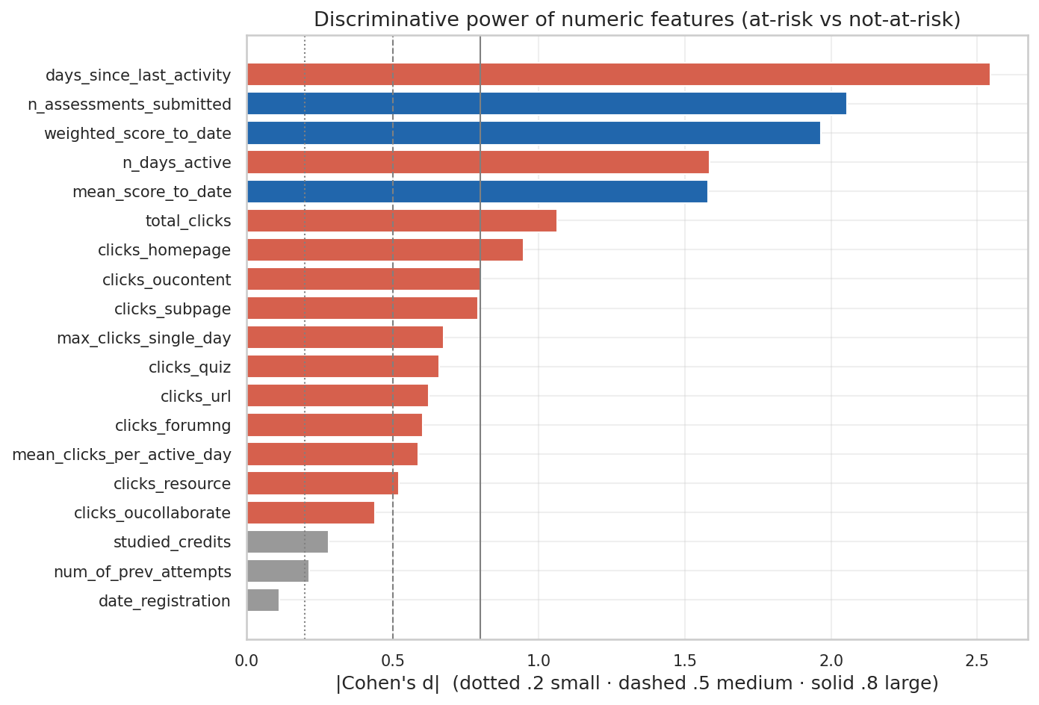
EDA · BIVARIATE
Phân tích theo nhãn at-risk (Bivariate)
▪ Phân phối lớp: at-risk 52,8% vs not-at-risk 47,2% → mất cân bằng nhẹ.
▪ So sánh 2 nhóm bằng Cohen's d + Mann–Whitney (hiệu chỉnh BH).
▪ Top biến: days_since_last_activity d=2,55 · n_assessments_submitted 2,05 · weighted_score_to_date 1,96.
▪ 19/19 biến số có ý nghĩa thống kê (q < 0,05).
▶ Số liệu chốt: days_since: 171 vs 14 ngày · n_assessments: 2,3 vs 8,6 bài.
bivariate_effect_sizes.png
DSP391m · Nhóm 1 · Task 3 — Thu thập & Tiền xử lý dữ liệu · Đức
20
Notes:
Phân phối nhãn: at-risk chiếm 52,8% — mất cân bằng nhẹ, là con số thật của bộ dữ liệu. Để tìm biến phân biệt tốt, với mỗi biến số nhóm so sánh hai nhóm bằng Cohen's d kèm Mann–Whitney, hiệu chỉnh đa kiểm định Benjamini–Hochberg. Ba biến mạnh nhất thuộc nhóm tương tác và điểm: số ngày kể từ lần hoạt động cuối (d khoảng 2,5 — rất lớn), số bài đã nộp, điểm có trọng số. Cụ thể, sinh viên at-risk trung bình 171 ngày không hoạt động so với chỉ 14 ngày ở nhóm còn lại; nộp trung bình 2,3 bài so với 8,6 bài. Toàn bộ 19/19 biến đều có ý nghĩa. Kết luận: tín hiệu nguy cơ nằm ở hành vi và điểm, không phải nhân khẩu học. Nếu được hỏi về nhân khẩu học: yếu, Cramér's V cao nhất chỉ khoảng 0,15.

Slide 25
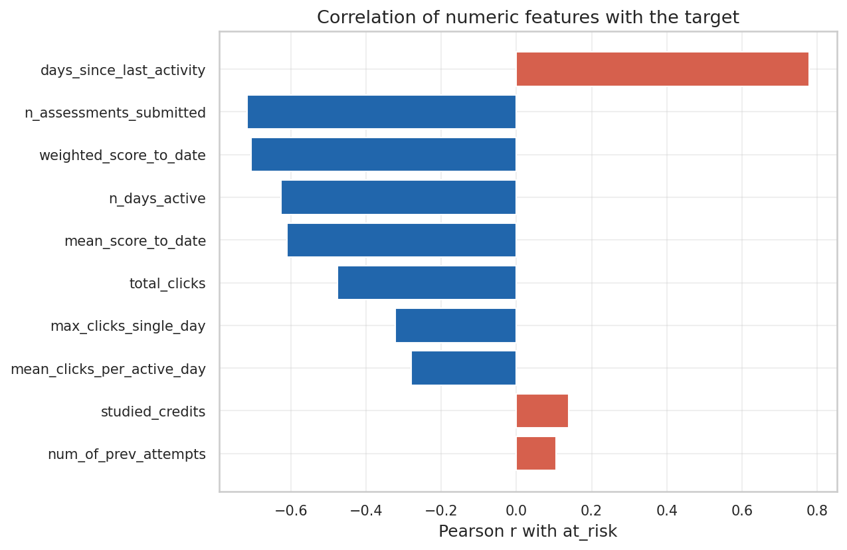
EDA · MULTIVARIATE
Tương quan & kiểm tra rò rỉ (Multivariate)
▪ Heatmap Pearson (tuyến tính) + Spearman (đơn điệu, hợp dữ liệu lệch).
▪ Tương quan với nhãn: days_since +0,78 · n_assessments −0,72 · weighted_score −0,71.
▪ Đa cộng tuyến: 2 cặp |r| ≥ 0,8 (n_days_active–total_clicks = 0,84).
▪ Kiểm tra leakage: KHÔNG biến nào |r| ≥ 0,95 với nhãn → không rò rỉ.
▶ Số liệu chốt: r(nhãn) max = 0,78 · leakage ≥0,95: 0 biến · Cramér's V ≤ 0,15.
corr_with_target.png
DSP391m · Nhóm 1 · Task 3 — Thu thập & Tiền xử lý dữ liệu · Đức
21
Notes:
Bước đa biến dùng cả Pearson và Spearman — Spearman quan trọng vì dữ liệu lệch. Hai phát hiện chính. Một, tương quan với nhãn: days_since_last_activity +0,78, số bài nộp và điểm tương quan âm khoảng 0,71–0,72 — khớp đúng kết quả Cohen's d ở slide trước, hai phương pháp độc lập cho cùng kết luận. Hai, kiểm tra rò rỉ — bước bắt buộc: nhóm đặt ngưỡng nếu biến nào |r| ≥ 0,95 với nhãn thì nghi leakage; kết quả không biến nào vượt — mạnh nhất chỉ 0,78, hợp lý về giáo dục chứ không phải rò rỉ. Ngoài ra có 2 cặp đa cộng tuyến cao nên ở mô hình tuyến tính nhóm sẽ cân nhắc gộp/bỏ bớt. Biến phân loại liên hệ với nhãn đều yếu.

Slide 26
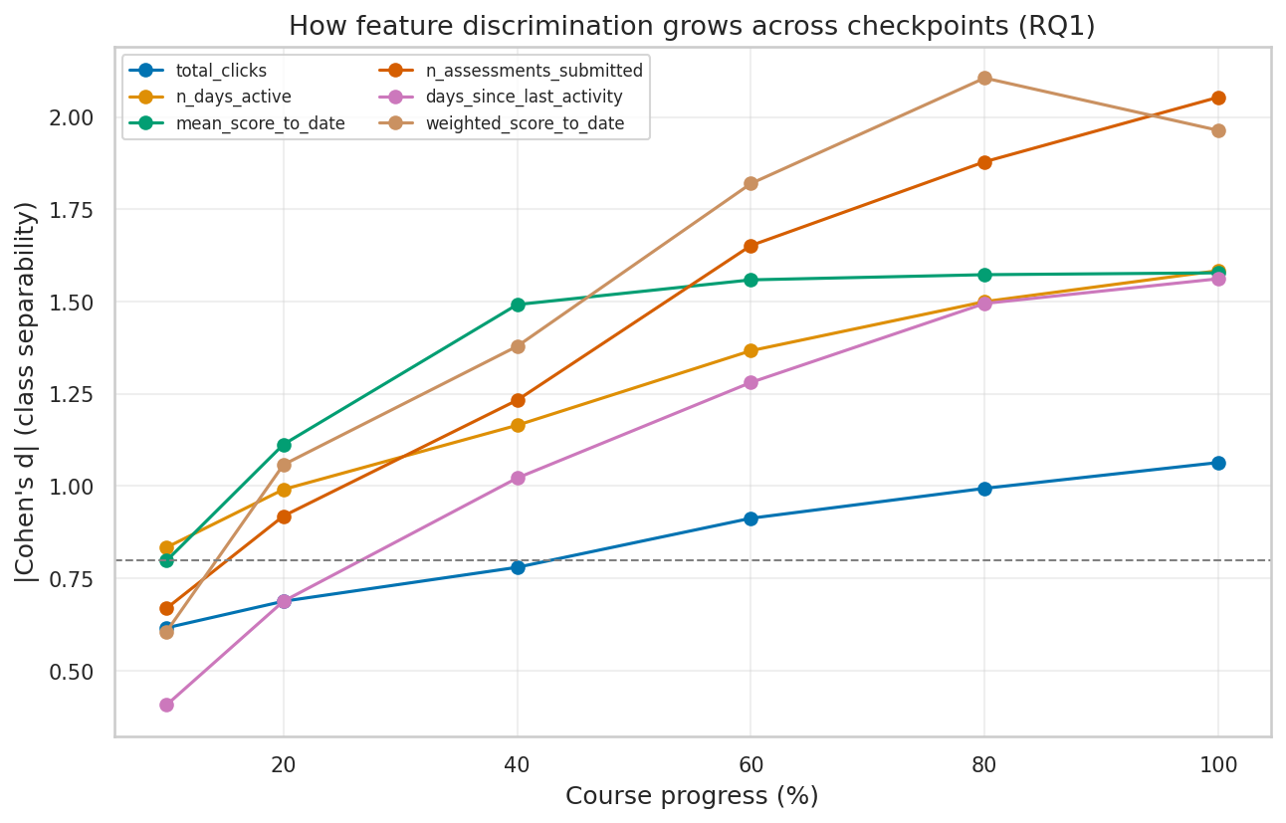
EDA · TIME-AWARE (RQ1)
Phân tích theo thời gian & kết luận EDA
▪ Đo Cohen's d từng biến tại 6 mốc 10%→100%; tín hiệu mạnh dần đều.
▪ Mốc đầu đạt d ≥ 0,8: n_days_active từ 10% · điểm/số bài từ 20% · days_since từ 40%.
▪ Withdrawn ngừng hoạt động sớm: median 233 ngày & 89 click vs 11 ngày & 1.425 click.
● Kết quả: Dự đoán sớm khả thi từ ~20% khóa học; ưu tiên đặc trưng tương tác + điểm.
▶ Số liệu chốt: weighted_score d: 0,61 → 1,96 · n_assessments: 0,67 → 2,05 (10%→100%).
time_discrimination_curve.png
DSP391m · Nhóm 1 · Task 3 — Thu thập & Tiền xử lý dữ liệu · Đức
22
Notes:
Phần này gắn trực tiếp với RQ1: tín hiệu xuất hiện từ giai đoạn nào? Nhóm tính lại Cohen's d cho từng biến tại cả 6 mốc. Khả năng phân biệt tăng dần đều theo thời gian — ví dụ weighted_score_to_date tăng từ 0,61 ở mốc 10% lên gần 1,96 ở cuối khóa, và n_assessments_submitted từ 0,67 lên 2,05, đúng bằng giá trị ở slide bivariate. Quan trọng cho phát hiện sớm: ngay mốc 10%, n_days_active đã đạt mức phân biệt mạnh; đến mốc 20%, cả điểm và số bài nộp đều mạnh. Một minh chứng nữa cho cách xử lý nhãn Withdrawn: sinh viên rút môn có median 233 ngày không hoạt động và chỉ 89 click, so với 1.425 click ở nhóm an toàn. Tóm lại EDA cho ba kết luận: tín hiệu nằm ở tương tác và điểm; không có rò rỉ; và dự đoán sớm khả thi từ khoảng 20% tiến độ. LƯU Ý: tránh trích 'days_since 1,56 ở mốc 100%' cạnh 'd=2,55' của slide trước — hai số tính trên hai bộ khác nhau (master vs dataset_t100).

Slide 27
PHẦN 4
Chuẩn hoá & biến đổi dữ liệu
Mã hoá · log1p · Chuẩn hoá · Đặc trưng · Mất cân bằng
Trình bày: Bình

Slide 28
PHẦN 4 · CHUẨN HOÁ & BIẾN ĐỔI
Mã hoá biến phân loại
● Làm gì: 4 chiến lược theo bản chất biến (xem bảng).
● Vì sao: Mã hoá sai (one-hot cho biến thứ bậc) sẽ XOÁ thông tin thứ tự.
● Kết quả: Biến chữ → số, mô hình & XAI đọc được.
Loại | Biến | Phương pháp
Thứ bậc | highest_education, imd_band, age_band | OrdinalEncoder
Danh định | region, code_module, code_presentation | OneHotEncoder
Nhị phân | gender, disability | BinaryEncoder (0/1)
Chỉ báo | not_submitted | passthrough
DSP391m · Nhóm 1 · Task 3 — Thu thập & Tiền xử lý dữ liệu ·Bình
23
Notes:
Mã hoá phân loại theo bốn chiến lược tuỳ bản chất biến: thứ bậc dùng OrdinalEncoder để giữ thứ tự; danh định dùng OneHotEncoder; nhị phân dùng BinaryEncoder; biến chỉ báo giữ nguyên. Nếu dùng sai, ví dụ one-hot cho biến thứ bậc, sẽ làm mất thông tin thứ tự.

Slide 29
PHẦN 4 · CHUẨN HOÁ & BIẾN ĐỔI
Biến đổi phân phối lệch (log1p)
● Làm gì: Áp log1p cho các biến click lệch phải mạnh (đã nêu ở Phần 3).
● Vì sao: Giảm đuôi nặng → ổn định mô hình tuyến tính & khoảng cách; bằng chứng skew ~13–35 ở EDA.
● Kết quả: Đặc trưng click có phân phối cân đối hơn, không mất dòng.
Phân phối lệch phải → log1p
DSP391m · Nhóm 1 · Task 3 — Thu thập & Tiền xử lý dữ liệu · Bình
24
Notes:
Với các biến click lệch phải mạnh, chúng em áp dụng biến đổi log1p để giảm đuôi nặng, giúp ổn định mô hình tuyến tính. Bằng chứng là độ lệch skew từ 13 đến 35 thấy ở phần EDA đơn biến.

Slide 30
PHẦN 4 · CHUẨN HOÁ & BIẾN ĐỔI
Chuẩn hoá thang đo (StandardScaler)
● Làm gì: StandardScaler đưa biến số về trung bình 0, độ lệch chuẩn 1.
● Vì sao: Tổng click (0–hàng nghìn) áp đảo điểm số (0–100) → bắt buộc cho Logistic Regression & ANN.
● Kết quả: CHỈ fit trên train, transform cho cả train/test (in scaler.mean_ chỉ tính từ train).
DSP391m · Nhóm 1 · Task 3 — Thu thập & Tiền xử lý dữ liệu · Bình
25
Notes:
StandardScaler đưa biến số về trung bình 0 và độ lệch chuẩn 1. Cần thiết vì tổng click lên hàng nghìn áp đảo điểm số 0–100 về biên độ, đặc biệt với Logistic Regression và mạng nơ-ron. Điểm mấu chốt chống rò rỉ: chỉ fit trên train, rồi transform cho cả train và test.

Slide 31
PHẦN 4 · CHUẨN HOÁ & BIẾN ĐỔI
Tạo đặc trưng mới & kiểm tra ý nghĩa
● Làm gì: Tương tác: total_clicks, n_days_active, 8× clicks_<loại>, max/mean clicks, days_since_last_activity.
● Làm gì: Kết quả: mean_score_to_date, weighted_score_to_date, n_assessments_submitted, cờ not_submitted.
● Vì sao: Mỗi đặc trưng gắn giả thuyết: 'ngừng hoạt động lâu / bỏ nộp bài ⇒ nguy cơ cao'.
● Kết quả: Kiểm tra ý nghĩa bằng |Cohen's d|: days_since 2,55 · n_assessments 2,05 · weighted_score 1,96.
|Cohen's d| theo đặc trưng
DSP391m · Nhóm 1 · Task 3 — Thu thập & Tiền xử lý dữ liệu · Bình
26
Notes:
Chúng em tạo các đặc trưng phái sinh từ clickstream và bài nộp, mỗi đặc trưng gắn một giả thuyết: ngừng hoạt động lâu hoặc bỏ nộp bài thì nguy cơ cao. Ý nghĩa được kiểm chứng bằng Cohen's d ở phần EDA — các đặc trưng mới này phân biệt hai lớp rất mạnh.

Slide 32
PHẦN 4 · CHUẨN HOÁ & BIẾN ĐỔI
Mất cân bằng dữ liệu & phương án
● Làm gì: Kiểm tra: at-risk 52,8% / not-at-risk 47,2% → tỷ số mất cân bằng 1,12 (nhẹ).
● Vì sao: Bỏ sót sinh viên nguy cơ là sai lầm đắt nhất → chỉ số chính là PR-AUC & recall lớp at-risk.
● Kết quả: Phương án RQ3: so sánh no-resampling / class-weight / SMOTE / ADASYN; CHỈ tái lấy mẫu trên train.
DSP391m · Nhóm 1 · Task 3 — Thu thập & Tiền xử lý dữ liệu · Bình
27
Notes:
Dữ liệu mất cân bằng nhẹ với tỷ số 1,12. Dù nhẹ, bỏ sót sinh viên nguy cơ là sai lầm đắt nhất, nên chỉ số chính là PR-AUC và recall trên lớp at-risk chứ không phải accuracy. Câu hỏi RQ3 sẽ so sánh các chiến lược SMOTE, ADASYN, class-weight, và chỉ tái lấy mẫu trên tập train.

Slide 33
PHẦN 5
Tách train/test & chống rò rỉ
Tỷ lệ · Phân tầng + nhóm · Time-aware · Lưu & kiểm tra
Trình bày: Khoa

Slide 34
PHẦN 5 · TÁCH & CHỐNG RÒ RỈ
Mục đích, tỷ lệ & phương pháp chia
● Làm gì: Tỷ lệ 80% train / 20% test (TEST_SIZE = 0.2).
● Làm gì: Phương pháp: StratifiedGroupKFold — phân tầng theo at_risk + gom nhóm theo id_student.
● Vì sao: Một SV học nhiều môn–kỳ ⇒ gom theo id_student để KHÔNG cho cùng người ở cả train lẫn test (rò rỉ nhóm).
● Kết quả: Test ≈ 6.489 dòng / 6,5k sinh viên · train ≈ 26.104 dòng.
DSP391m · Nhóm 1 · Task 3 — Thu thập & Tiền xử lý dữ liệu · Khoa
28
Notes:
Chia 80% train, 20% test. Phương pháp StratifiedGroupKFold vừa phân tầng theo nhãn at_risk vừa gom nhóm theo id_student. Lý do gom theo sinh viên: một sinh viên học nhiều môn–kỳ, nếu chia theo dòng thì cùng một người sẽ xuất hiện ở cả train và test, gây rò rỉ nhóm.

Slide 35
PHẦN 5 · TÁCH & CHỐNG RÒ RỈ
Kiểm soát rò rỉ: 2 trục
● Làm gì: Trục thời gian: cut_at_checkpoint() chỉ giữ sự kiện ≤ ngày mốc; cutoff_day = round(length × t/100).
● Làm gì: Trục đặc trưng: mọi bộ học (encoder, scaler, resampling) CHỈ fit trên train.
● Vì sao: Mô phỏng đúng 'thông tin có tại thời điểm dự đoán' — không nhìn tương lai.
● Kết quả: 6 bộ dataset_t10…t100, cùng danh sách sinh viên; nhãn cố định 52,8% qua các mốc.
Sức phân biệt tăng dần theo mốc (RQ1)
DSP391m · Nhóm 1 · Task 3 — Thu thập & Tiền xử lý dữ liệu · Khoa
29
Notes:
Rò rỉ kiểm soát theo hai trục. Trục thời gian: hàm cut_at_checkpoint chỉ giữ sự kiện đến ngày mốc, với ba quy tắc loại bài nộp và click sau mốc. Trục đặc trưng: mọi bộ học chỉ fit trên train. Kết quả là 6 bộ dữ liệu theo mốc dùng chung một danh sách sinh viên.

Slide 36
PHẦN 5 · TÁCH & CHỐNG RÒ RỈ
Trình tự tiền xử lý đúng & áp dụng train→test
● Làm gì: Trình tự: chia train/test → điền khuyết → ngoại lai → mã hoá/chuẩn hoá → tái lấy mẫu.
● Làm gì: Tham số (median, ngưỡng winsorize, mean/std, danh mục encoder) học từ train → transform lên test.
● Vì sao: Fit trên toàn bộ dữ liệu trước khi chia ⇒ test 'rò rỉ' vào train ⇒ kết quả ảo.
● Kết quả: Phân bố nhãn sau chia: train 0,53 / test 0,52 — chênh ≤ 0,02, đạt phân tầng.
DSP391m · Nhóm 1 · Task 3 — Thu thập & Tiền xử lý dữ liệu · Khoa
30
Notes:
Trình tự tiền xử lý bắt buộc: chia trước, rồi mới điền khuyết, xử lý ngoại lai, mã hoá, chuẩn hoá, và cuối cùng tái lấy mẫu. Mọi tham số học từ train rồi áp lên test. Nếu fit trên toàn bộ dữ liệu trước khi chia thì test rò rỉ vào train, cho kết quả ảo. Sau khi chia, tỉ lệ nhãn train và test chênh nhau dưới 0,02.

Slide 37
PHẦN 5 · TÁCH & CHỐNG RÒ RỈ
Lưu & kiểm tra lại: rò rỉ đã bị chặn
● Làm gì: Lưu: test_student_ids.csv (commit vào repo) + parquet train/test; split_report.csv.
● Làm gì: Kiểm tra lại: 0 sinh viên trùng giữa train/test; không lệch kiểu/cột; nhãn cân đối.
● Vì sao: Test cố định, dùng lại y hệt qua cả 6 mốc ⇒ 6 điểm hiệu năng SO SÁNH ĐƯỢC.
▶ Số liệu chốt: tests/test_leakage.py: 16/16 kiểm thử ĐẠT — bằng chứng tự động không rò rỉ.
DSP391m · Nhóm 1 · Task 3 — Thu thập & Tiền xử lý dữ liệu · Khoa
31
Notes:
Định nghĩa tập test được lưu cố định và commit vào repo, kèm báo cáo split_report. Kiểm tra lại cho thấy 0 sinh viên trùng giữa train và test. Test cố định dùng lại qua cả 6 mốc nên 6 điểm hiệu năng so sánh được với nhau. Toàn bộ được 16 kiểm thử tự động xác nhận không rò rỉ.

Slide 38
KẾT LUẬN
Tóm tắt Task 3
● Làm gì: Năm mục Task 3 đều hoàn thành với sản phẩm & số liệu cụ thể (xem bảng).
Mục | Kết quả của nhóm
1. Xác định dữ liệu | at_risk nhị phân 52,8%; 3 nhóm; 32.593 sv–môn–kỳ
2. Thu thập | OULAD CC-BY 4.0; 7 bảng; 10,6 triệu click; có MD5
3. Làm sạch | 0 trùng; log1p+winsorize, 0 dòng bị xoá; master 32.593×33
4. Chuẩn hoá & biến đổi | Ordinal+OneHot+Binary; StandardScaler; d≤2,55; RQ3
5. Tách train/test | 80/20 group+stratified; 6 mốc; 16/16 test đạt
DSP391m · Nhóm 1 · Task 3 — Thu thập & Tiền xử lý dữ liệu ·
32
Notes:
Tóm lại, năm mục của Task 3 đều hoàn thành với sản phẩm và số liệu cụ thể: xác định dữ liệu, thu thập, làm sạch, chuẩn hoá và biến đổi, và tách train/test.

Slide 39
KẾT LUẬN
Đầu ra & bước tiếp theo
● Kết quả: Đầu ra Task 3: master_raw + 6 bộ dataset_t10…t100 + tập test cố định + pipeline tái lập (seed=42, MD5, Restart & Run All).
● Làm gì: Bước tiếp: benchmark mô hình theo từng mốc (RQ1) → xử lý mất cân bằng (RQ3) → SHAP/LIME & độ ổn định giải thích (RQ2).
Cảm ơn thầy/cô và cả lớp — nhóm sẵn sàng trả lời câu hỏi.
Cảm ơn đã lắng nghe!
DSP391m · Nhóm 1 · Task 3 — Thu thập & Tiền xử lý dữ liệu ·
33
Notes:
Đầu ra của Task 3 là bảng master, sáu bộ dữ liệu theo mốc, một tập test cố định, và một pipeline tái lập hoàn toàn. Bước tiếp theo là benchmark mô hình theo từng mốc cho RQ1, xử lý mất cân bằng cho RQ3, và thêm lớp giải thích SHAP/LIME cùng đo độ ổn định cho RQ2. Em xin cảm ơn và nhóm sẵn sàng trả lời câu hỏi.

